Slide 1
Danmaku – Unity Avancé
Groupe 1
Valentin Hayot
Manon Maillard
Kevin Rey

Slide 2
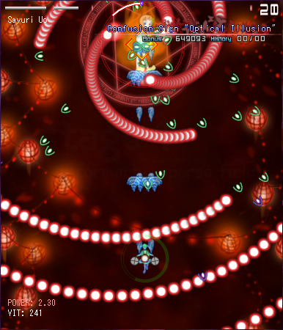
Présentation du projet
Inspiration:
Danmaku
Shoot ’em up
Principe:
Esquiver les projectiles
Éliminer le Boss

Slide 3
Objectifs du projet
Sujet:
Remplacer le « joueur » par une IA
Intégrer un algorithme A* ou Dijkstra
Contraintes de performance (60 fps)
Notre réalisation:
Inverser les rôles
Intégration d’un A*
Performance ~ 65 fps
Windows - Android

Slide 4
Gameplay
Joueur
Incarne le « boss »
Choisit le mode de tir du « boss »
Édite le « boss »

Slide 5
Algorithme de prédiction
États des entités (World State)
Prédiction et projection sur le A*
Choix du mouvement

Slide 6
Contraintes de performances
Problèmes
Temps de calcul du A*
Quantité de tirs
Résolution
A* et projections localisés autour du vaisseau
Pas de transparence
Système de pool
Trajectoires linéaires

Slide 7
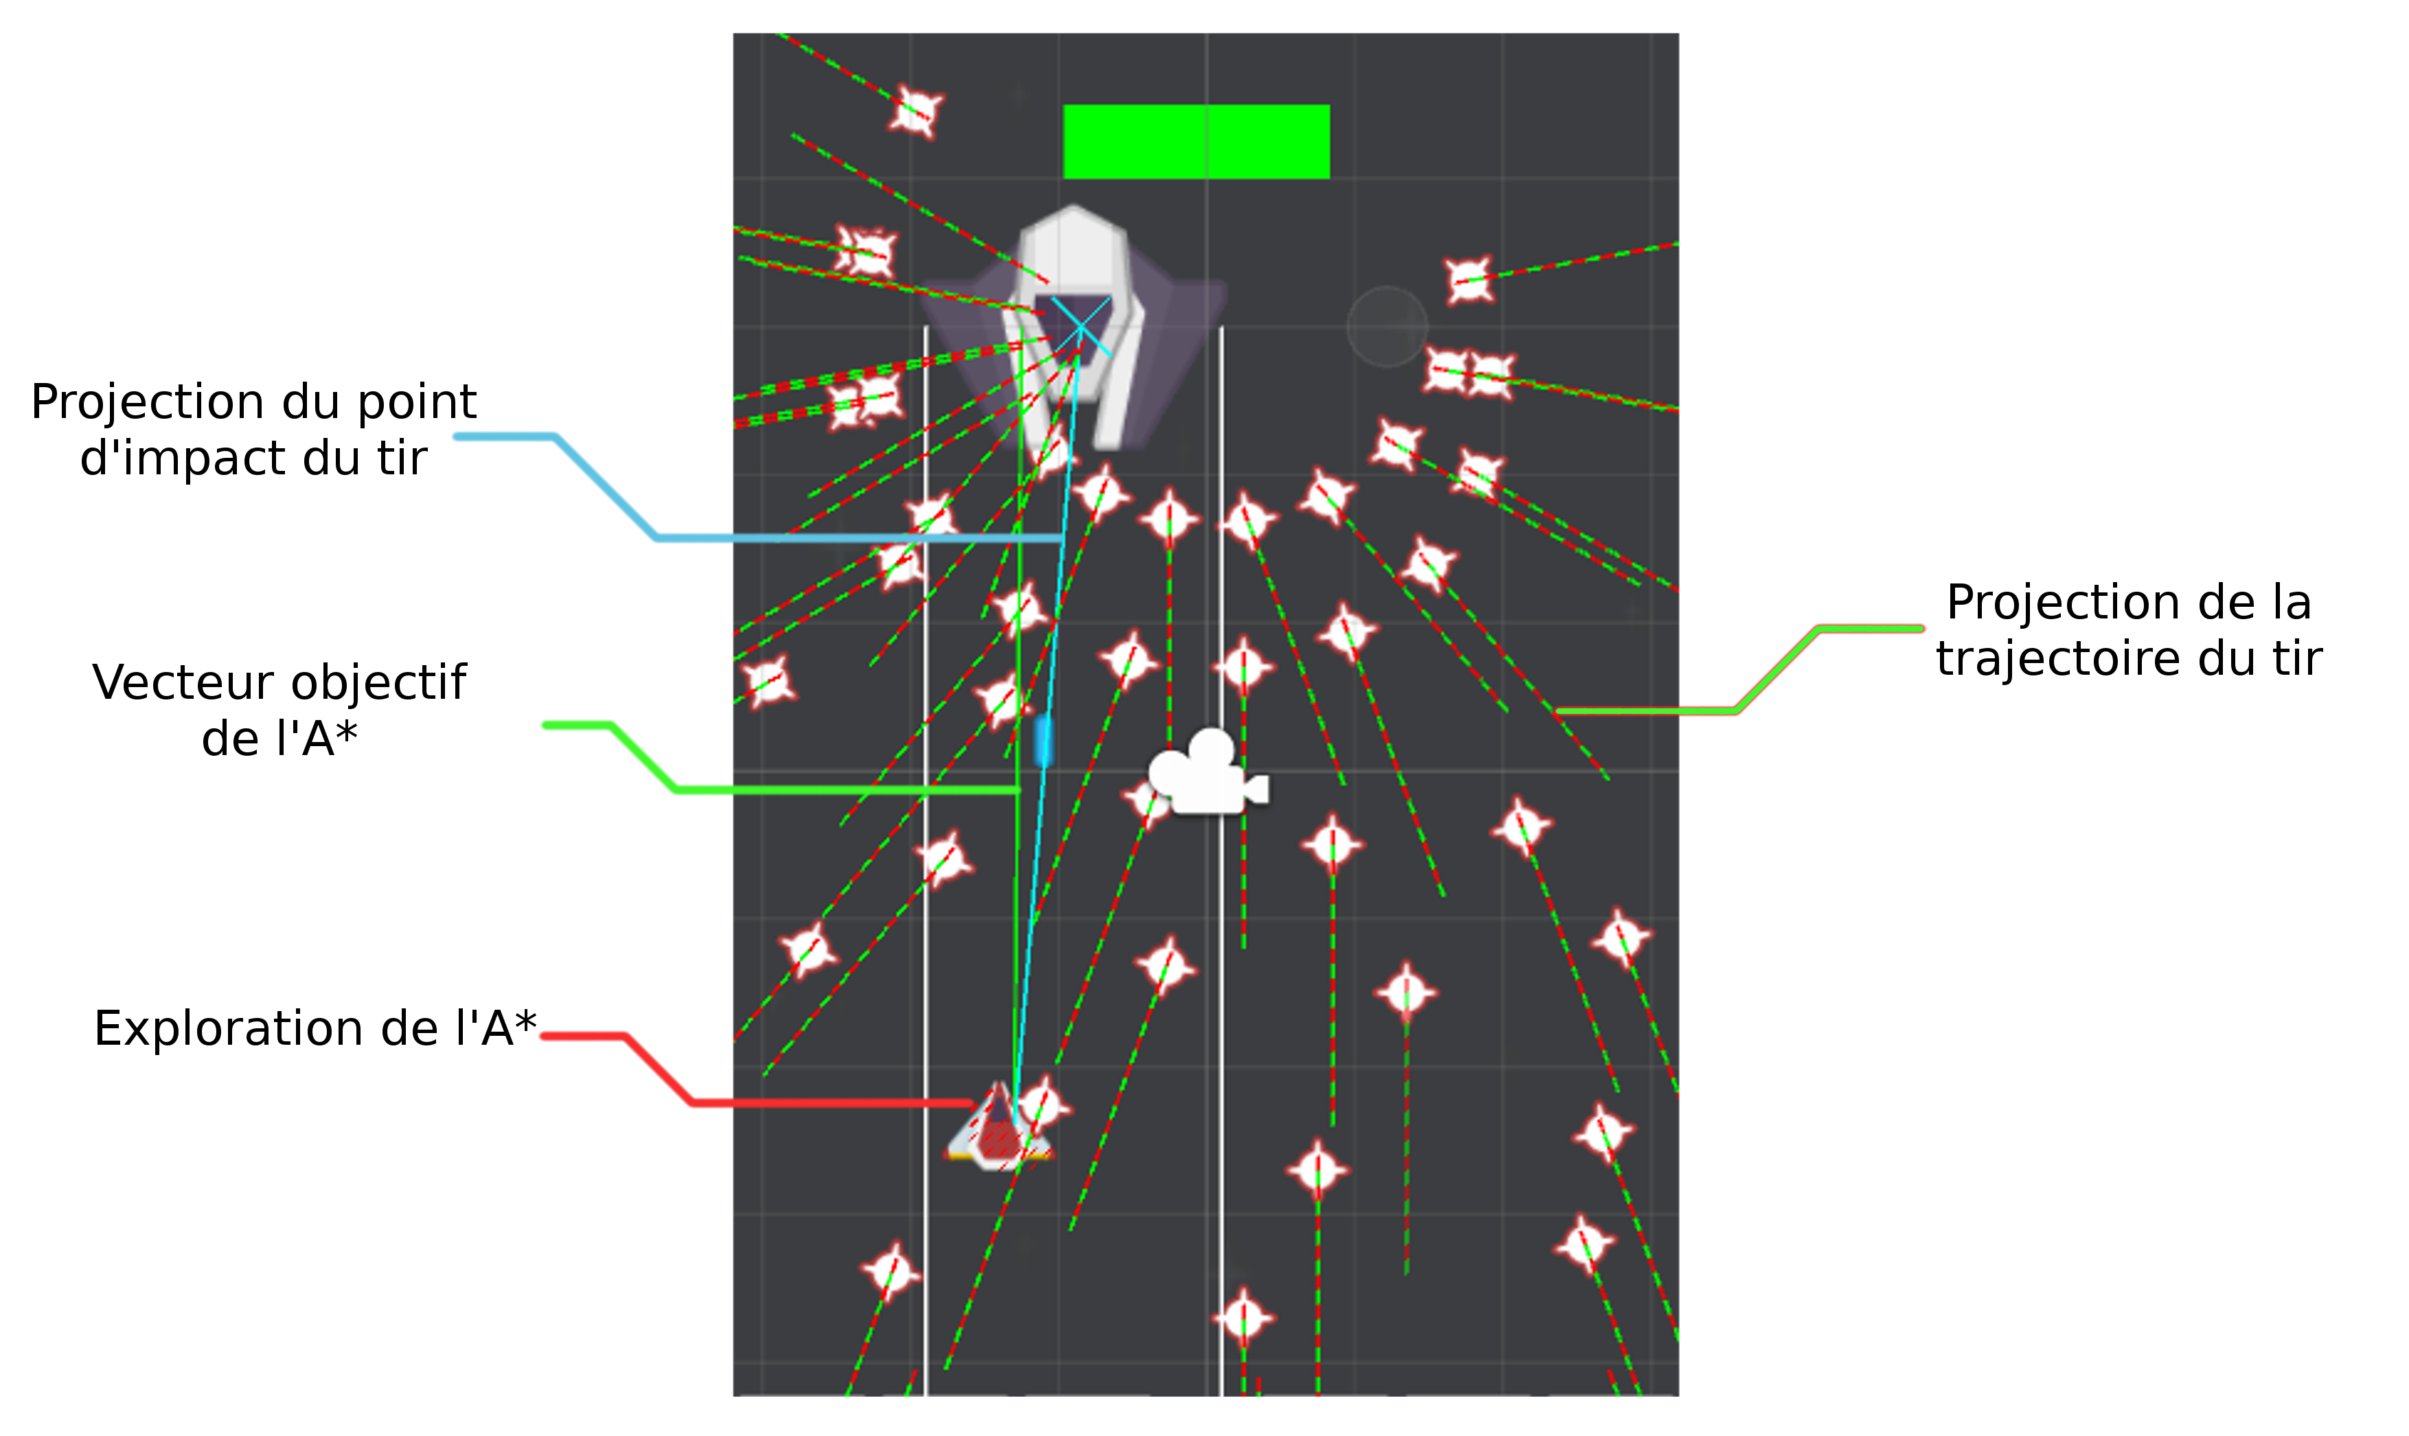
Outil de visualisation

Slide 8
Démonstration

Slide 9
Merci de votre attention !

